Slide 1
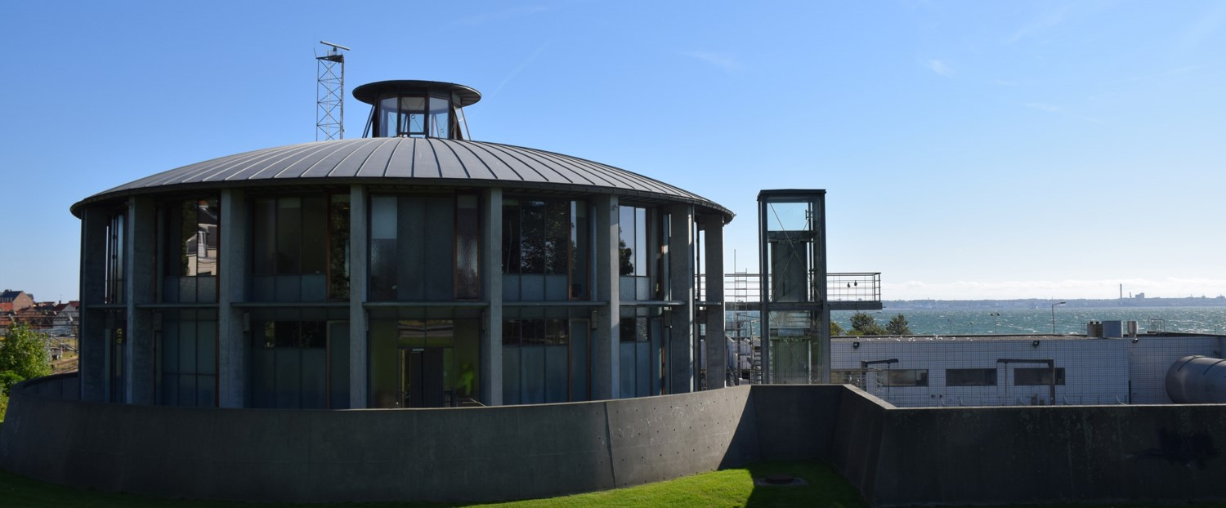
Referat af bestyrelsesmøde den 29. august 2018 i:
Forsyning Helsingør Vand A/S
Forsyning Helsingør Spildevand A/S

Slide 2
Møde-deltagere
Formand Per Tærsbøl
Næstformand Gitte Kondrup
Bestyrelsesmedlem Michael Mathiesen
Bestyrelsesmedlem Peter Poulsen
Bestyrelsesmedlem Jens Erik Jacobsen
Bestyrelsesmedlem Jens Jensen
Bestyrelsesmedlem Dennis Knudsen
Bestyrelsesmedlem Michael Madsen
Bestyrelsesmedlem Steffen Agger
Bestyrelsesmedlem Jørgen E. Hansen
Adm. Direktør Jacob Brønnum
Økonomichef Thomas Pihl
Forsyningschef Peter Kjær Madsen
Plan & Projektchef Claus Bo Frederiksen
Direktionskonsulent Anne-Cathrine S. Tolsøe (referent)

Slide 3
Dagsorden
Beslutnings-punkter
1. Godkendelse af dagsorden
2. Underskrift af protokollater
3. Formanden og Direktionen orienterer
4. Økonomi- og ledelsesrapportering
5. Budgetforudsætninger for budget 2019
6. Varmepumpe og Energiintegration Helsingør Renseanlæg
7. Hellebæk Vandværk
Orienterings-punkter
14. Eventuelt
8. Hospitalsgrunden
11. Fravigelse af tavshedspligt
12. Kommunikation
13. Mødeplan 2018 samt forslag til mødeplan 2019
Proces- og beslutningspunkter
10. Tretorngrunden - status
9. Snekkersten Vandværk

Slide 4

1. Godkendelse af dagsorden
Direktionen indstiller, at dagsordenen godkendes.
Bestyrelsen godkendte dagsordenen.

Slide 5

2. Underskrift af Protokollat
Referat fra bestyrelsesmøder i selskaberne afholdt den 21. juni 2018 blev udsendt 22. juni 2018.
Der indkom ikke bemærkninger til referatet, der herefter er godkendt af den samlede bestyrelse.
Protokollat underskrives således, jf. Forretningsordenens pkt. 10.1.
Bestyrelsen underskrev protokollatet.

Slide 6

3. Formanden og Direktionen orienterer
Bestyrelsesformanden orienterer mundtligt om relevante sager og forhold relateret til varetagelsen af bestyrelsesarbejdet i selskaberne.
Direktionen orienterer mundtligt om relevante forhold og sager, herunder organisatoriske, relateret til varetagelsen af den daglige ledelse af selskaberne.
Direktionen orienterede om Kim Asker Larsens fratræden samt om en konkret kundesag.

Slide 7

4. Økonomi- og ledelsesrapportering
Tavshedspligt ej fraveget for dette punkt – dog følger på de næste slides et resumé af det på bestyrelsesmødet gennemgåede punkt.

Slide 8
LIS - april 2018
LIS -rapportering
LIS rapporteringen pr. juli ÅTD 2018 blev præsenteret for bestyrelsen. Rapporteringen omfatter nøgletal vedrørende opfølgning på afsætning af produkter og tjenesteydelser samt drifts- og produktionsforhold.
Afsætningen af drikkevand er 6 pct. over budget, hvilket kan henføres til den varme og tørre sommer. Det kolde vejr i marts og den varme og tørre sommer har medført mange sprængte vandledninger, som har medført et højere nettab i vandselskabet end budgetteret. Det rensede spildevand er 9 pct. under budget på grund af den varme og tørre sommer.

Slide 9
Nettoomsætning og driftsresultat
Vandselskabernes nettoomsætning og driftsresultat før skat og over-/underdækninger, og koncernelimineringer pr. juni ÅTD 2018 blev præsenteret for bestyrelsen.
Den samlede nettoomsætning i drikkevandselskabet udgjorde 22,7 mio.kr., mod budgetteret 20,1 mio.kr., mens det samlede resultat før skat og over-/underdækninger udgjorde 7,0 mio.kr. mod budgetteret 2,4 mio.kr.
Den samlede nettoomsætning i spildevandselskabet udgjorde 45,4 mio.kr., mod budgetteret 44,6 mio.kr., mens det samlede resultat før skat og over-/underdækninger udgjorde minus 2,9 mio.kr. mod budgetteret minus 4,3 mio.kr.

Slide 10
Regulatoriske forhold 2018 – Koncern
Vandselskabernes regulatoriske forhold pr. juni 2018 blev præsenteret for bestyrelsen.

Slide 11
Anlægsinvesteringer – juni 2018
Anlægsrapporteringen pr. juni 2018 blev præsenteret for bestyrelsen.
Der er ved udgangen af juni investeret for 18,3 mio.kr. i drikkevandselskabet og 18,8 mio.kr. i spildevandsselskabet, svarende til 34 pct. henholdsvis 25 pct. af de reviderede anlægsbudgetter pr. juni 2018.
Bestyrelsen tog den samlede økonomi- og ledelsesrapportering for vandselskaberne til efterretning.

Slide 12

5. Budgetforudsætninger for budget 2019
Tavshedspligt ej fraveget for dette punkt.

Slide 13
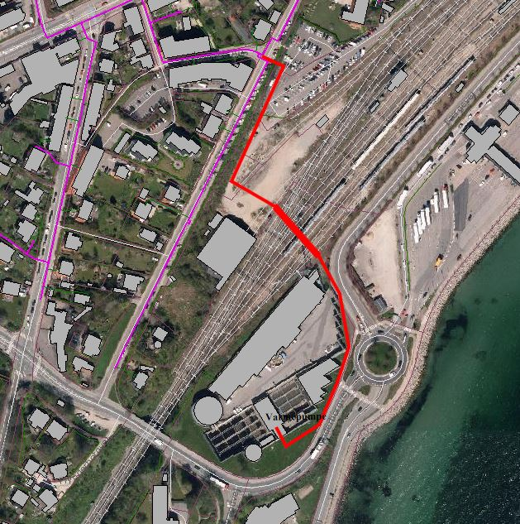
6. Energiintegration i Helsingør Renseanlæg
Baggrund:
Emnet er tidligere blevet behandlet på bestyrelsesmøde den 1. september 2017, hvor det blev besluttet, at det daværende projektforslag skulle fremsendes til Helsingør Kommunes godkendelse.
Helsingør Kommune godkendte projektet i maj 2018.
Projektet sigter mod at optimere energiproduktionen i renseanlægget ved at kombinere:
    Fjernvarmetilslutning af renseanlægget
          Fjernvarme kan erstatte naturgas som varmekilde i renseanlægget
          Det kræver anlæg af en fjernvarmeledning under baneterrænet
    Elektrisk Varmepumpe til produktion af fjernvarme med spildevand som varmekilde
          Projektforslag er godkendt af Helsingør Kommune maj 2018
    Optimering af biogasproduktion og gasmotoranlæg
          Biogasproduktionen optimeres
          Produktion af el- og varmeproduktion øges med en ny og større gasmotor
Fjernvarmetrace for tilslutning af renseanlægget.

Slide 14
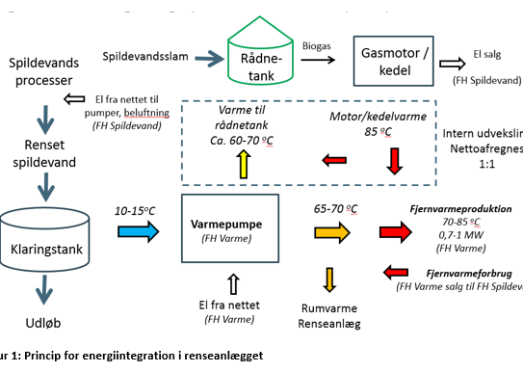
6. Energiintegration i Helsingør Renseanlæg
Fjernvarmeledningen til renseanlægget etableres og ejes af Forsyning Helsingør Varme A/S.
Forsyning Helsingør Spildevand A/S betaler et tilslutnings-bidrag, i første omgang sat til den fulde udgift for etablering af ledningen.
Varmepumpe erhverves af Forsyning Helsingør Spildevand A/S.
Produceret varme fra varmepumpe og evt. overskudsvarme fra biogas aftages af HØK til en ”flat-rate” pris svarende til HØK’s marginale produktionspris.
Forbrugt varme til rum og procesvarme i renseanlægget, som ikke dækkes af varme fra gasmotoren, aftages fra fjernvarmenettet til fjernvarmetakster.

Slide 15
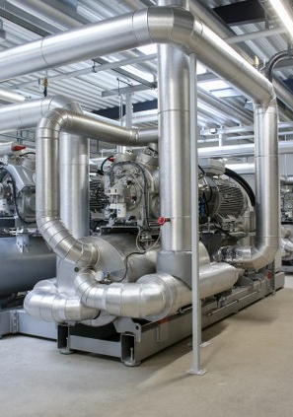
6. Projektets fordele
Økonomi
      Positiv business case
      Indtægt fra salg af el produceret med biogas kan øges 80-90%
      Varmepumpen kan med de sænkede elafgifter producere varme på linje med HØK’s varmepris.
      Fjernvarmegrundlaget øges
      Der kan søges støtte fra EUDP til demonstrationsprojekt for ny energiteknologi.
Miljø
      Projektet kan fortrænge ca. 50.000 m³ naturgas om året, svarende til 130 tons CO₂ per år. I stedet forsynes med biomassebaseret fjernvarme.
      Periodevis afbrænding af gas i fakkel kan undgås, al overskudsvarme kan afsættes til fjernvarmenettet.
      De lokale bæredygtige energikilder i renseanlægget udnyttes optimalt til produktion af el og varme.
  Udviklingsperspektiver for Forsyning Helsingør
      Synergieffekt mellem varme og spildevand
      Mulighed for fremtidige fjernvarmeudvidelser mod syd langs Sdr. Strandvej.
      Der opnås erfaringer med store varmepumper, som med tiden kan blive et vigtigt supplement til produktion af fjernvarme med biomasse.
El-varmepumpe i renseanlæg (Kalundborg)

Slide 16
6. Plan og indstilling
EUDP-støtte og ejerskabsmodel
  Forventet ansøgt støtteniveau forventes at være i ca. 5 mio. kr. ud af et samlet budget på ca. 20 mio. kr.
  Ansøgningen udformes i partnerskab med selskaberne Krüger og Planenergi.
  De juridiske rammer for hele projektet skal yderligere vurderes, herunder om det efter vandsektorloven er nødvendigt at udskille aktiviteterne i et særskilt selskab grundet restriktioner i forhold til såkaldt tilknyttede aktiviteter.
Det er direktionens vurdering, at projektet udover at sikre kapacitet til nye områder også er et vigtigt demonstrationsprojekt. Endvidere vurderes det på baggrund af de øvrigt beskrevne fordele ved projektet samt den positive business case, at der på nuværende tidspunkt, bør sendes ansøgning til EUDP for opnåelse af støtte til projektet.
Det indstilles således, at
  Der nu indsendes en ansøgning om støtte til projektet fra EUDP (Det Energiteknologiske Udviklings- og Demonstrationsprogram).
  Det på baggrund af mulig opnået støtte fra EUDP samt den efterfølgende juridiske vurdering vurderes, hvorvidt der er grundlag for udarbejdelse af egentlig investeringsbeslutningsgrundlag.
Bestyrelsen tiltrådte indstillingen.

Slide 17
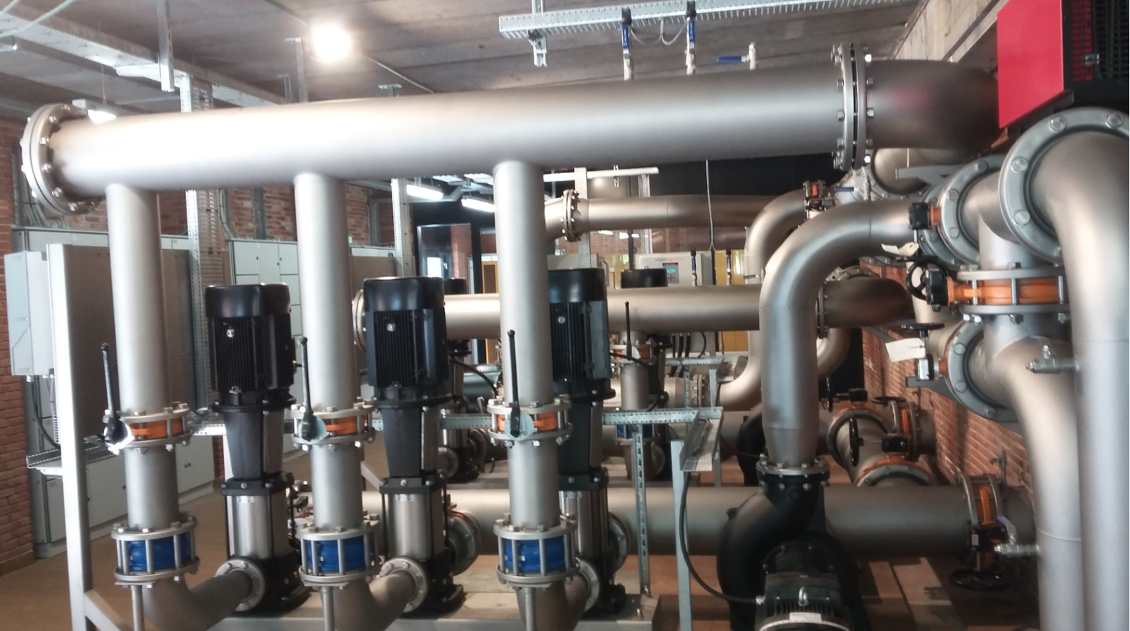
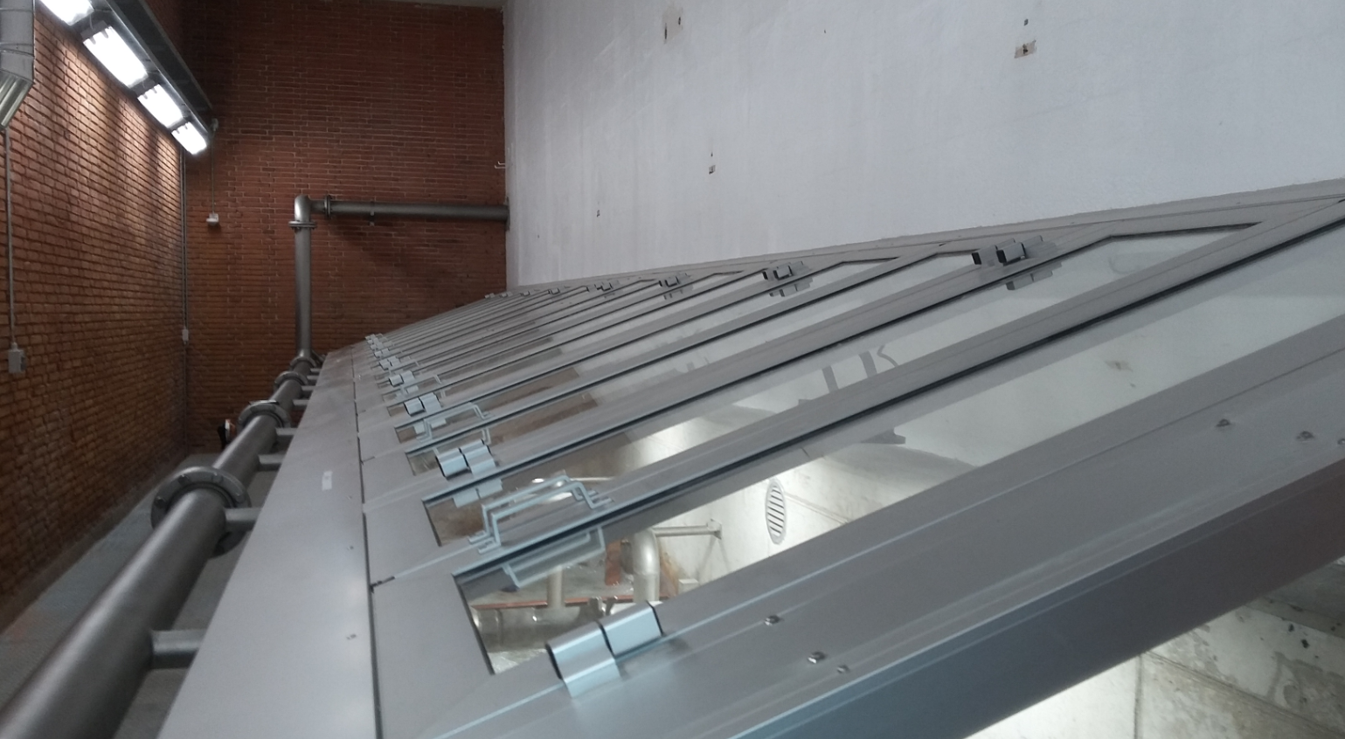
7. Hellebæk Vandværk - todeling
Tidsplan:
Arbejdet er 98 % afsluttet.
IGSS programmering - afsluttet
Følgende arbejder mangler:
  Opmærkning af kabler og tavler
  Nye føringsveje til adgangskontrol og brandalarmer
  Retablering af adgangskontrol og brandalarmer
Økonomi:
Investeringsbehov 2015-2018: 13 mio. kr.
Forbrug til og med april 2018: 12,9 mio. kr.
Forventet forbrug til færdiggørelse: ca. 0,25 mio. kr.
Investeringsbehov 2019 – se efterfølgende slides

Slide 18
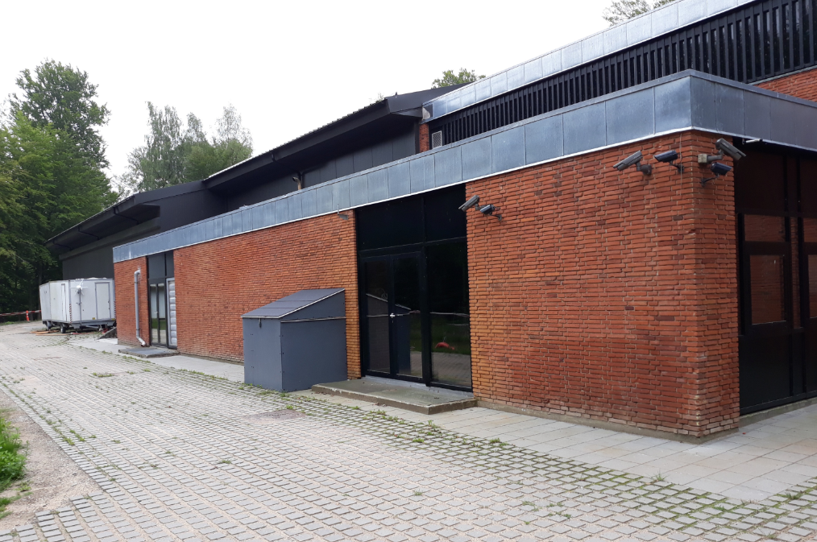
7. Hellebæk Vandværk – opgradering af bygningsdele
Opgraderings behov:
De tekniske anlæg er nu opgraderet og vandværket kan herefter fungere som to-delt vandværk, såfremt bygningsdelene opgraderes til en virksomhed med en standard som for virksomheder med fødevareproduktion.

Slide 19
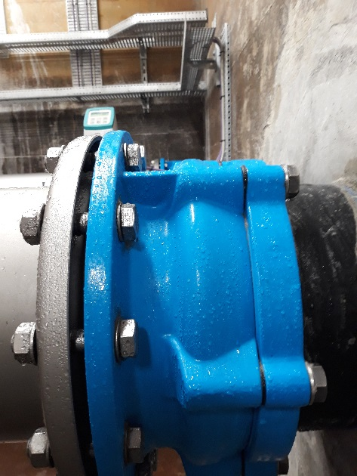
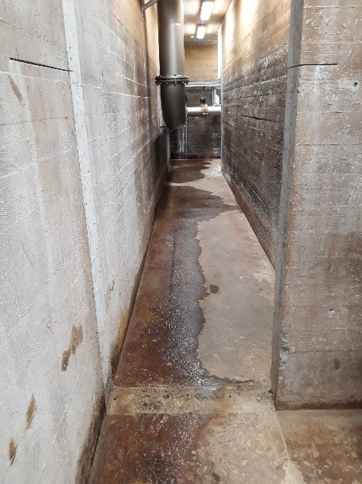
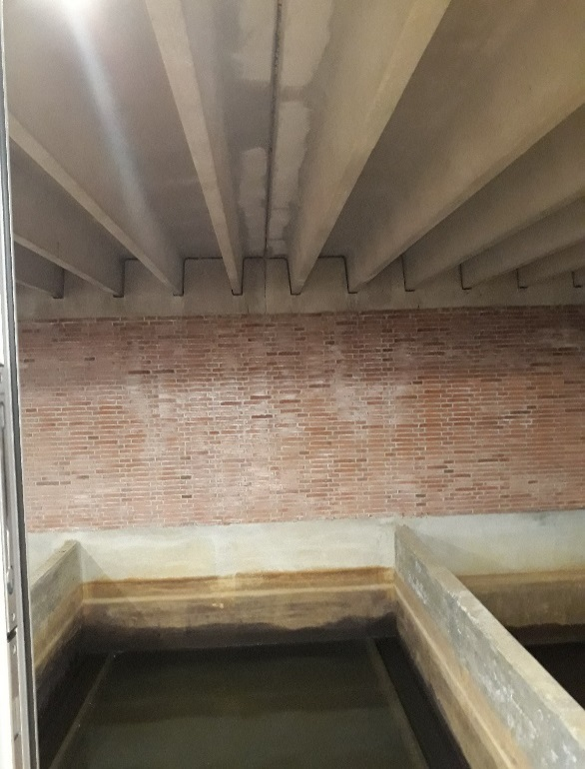

7. Opgradering af værket hygiejnemæssigt
Kælder: Kondens fra råvandsrør. Risiko for skimmelvækst i bygning.
    Forslag til udbedring: Dør til kælder samt tætning af etage adskillelse. Efterfølgende luftudskiftning / klimastyring.
Lofter: Fuger imellem beton elementer. Risiko for materiale drysser ned i filtre.
    Forslag til udbedring: Fugning.

Slide 20
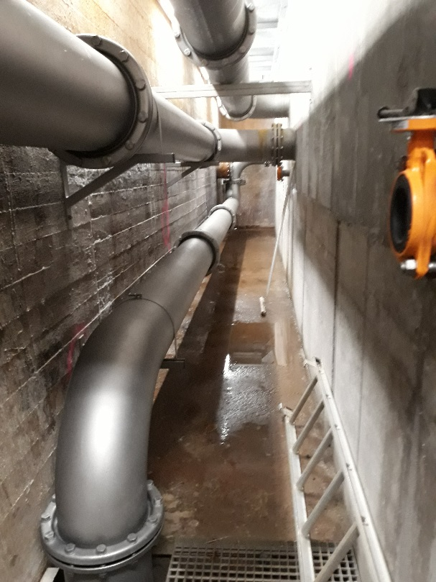
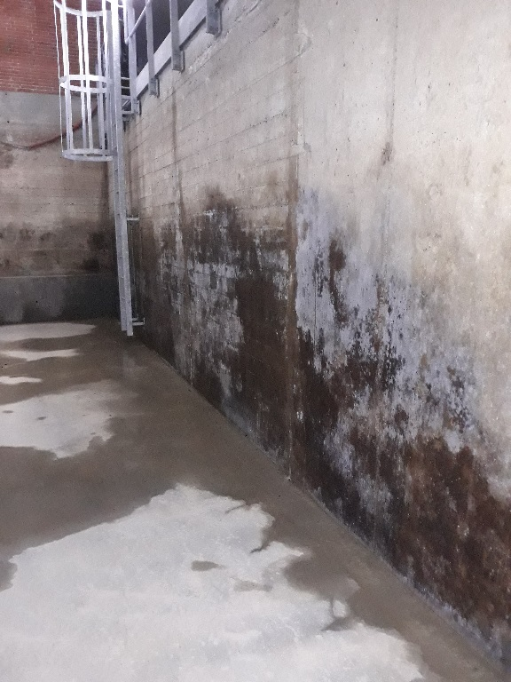

7. Opgradering af værket hygiejnemæssigt
Klimaskærm: Kondens på underside af tag. Risiko for skimmelvækst i bygning.
    Forslag til udbedring: Luftudskiftning / klimastyring.
Væg i kælder: Vandgennemtrængning fra filtre/rentvandstank.
    Forslag til udbedring: Skal injiceres.

Slide 21
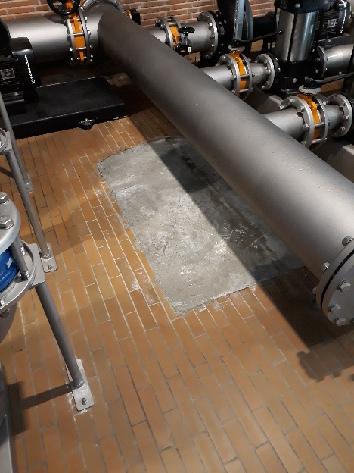
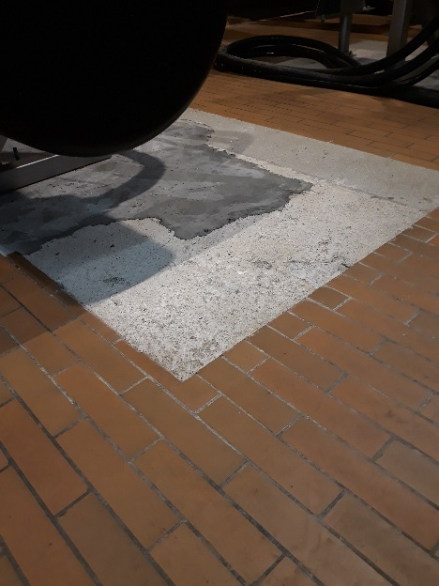
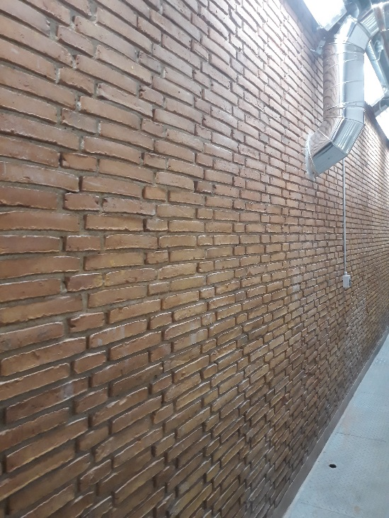

7. Opgradering af værket hygiejnemæssigt
Gulve: Fremstår slidte med knækkede fliser og dårligt udførte betonoverflader, hvilket besværliggør optimal rengøring / hygiejne.
    Forslag til udbedring: Ny belægning
Vægge: Fremstår i rå mursten, hvilket besværliggør optimal rengøring / hygiejne.
    Forslag til udbedring: Overfladebehandles / forsegles

Slide 22
7. Hellebæk Vandværk - Indstilling
På baggrund af det foreliggende materiale og uden et projekterings grundlag, er der udarbejdet et første overslag på opgavens samlede omfang, hvorved det skønnede investeringsbehov udgør i alt 1,6 -2,0 mio. kr.
Der er ikke taget hensyn til markedssituationen og kun afsat 15 % til UFO og 10% til rådgivning. Overslaget er i prisniveau 1.K 2018.
Direktionen vurderer, at der ved at foretage den beskrevne investering kan opnås den hygiejnemæssige opgradering af værket, således at Hellebæk Vandværk kan fungere som todelt vandværk.
Det indstilles, at
Der indarbejdes 1,6 kr. i anlægsplanen 2018 for Projektet Todeling af Hellebæk Vandværk.
Bestyrelsen tiltrådte indstillingen, med bemærkning om, at der indarbejdes i alt 2 mio. kr. i anlægsplanen 2018.

Slide 23
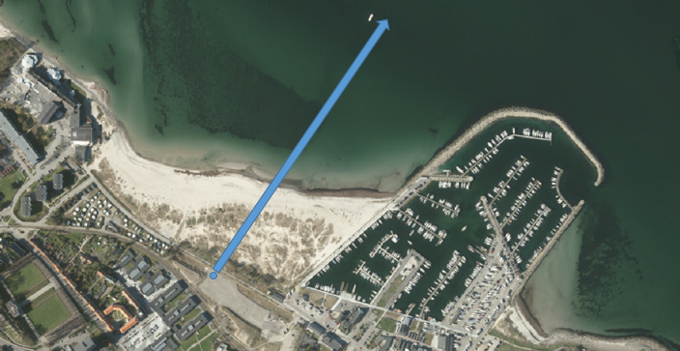
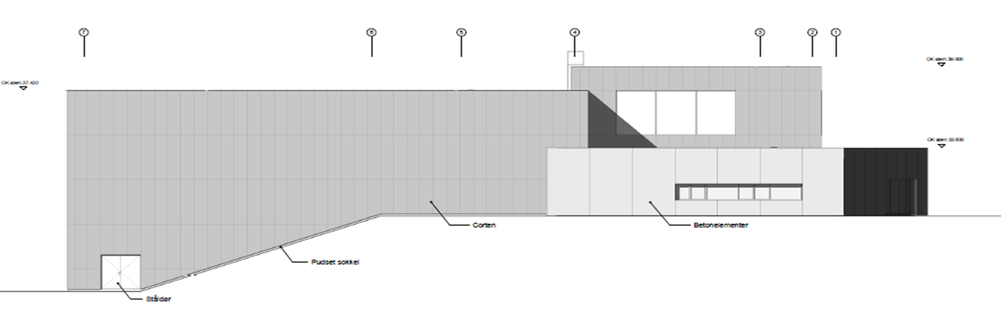
Punkter til orientering

Slide 24
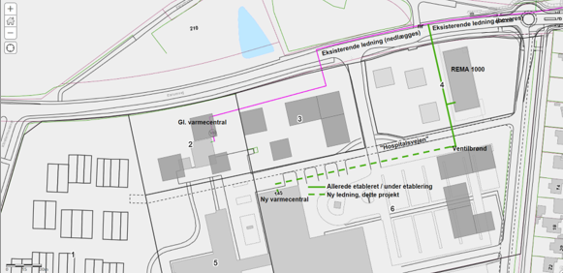
8. Hospitalsgrunden
Tavshedspligt ej fraveg for dette punkt.

Slide 25

9. Snekkersten Vandværk
Tidsplan
1. december 2019 – seneste opstart for indkøring af anlæg
14. august 2020 – aflevering af ude-arealer = endelig aflevering
Stade
Byggeansøgning modtaget den 21.06.2018
Byggeplads og rydning af beplantning og jordarbejder m.m. opstartet primo juli 2018
Totalentreprenøren´s hovedprojekt fremsendes den 17.08.2018
Hovedprojekt forlægges styregruppen den 27.08.2018
1. spadestik 29.08.2018
Økonomi
Bevilling = 80 mio. kr.
Betalingsplan/aftaler følges
UFO i alt: 6 mio. kr. og heraf er disponeret til egentlig
UFO og ekstra ydelser for ca. 1 mio. kr. (jordarbejder pga.
dybt liggende ledninger, fjernelse af jorddepot, ekstra SRO
styring, mereffekt/tilslutningsbidrag m.v.
Bestyrelsen tog orienteringen til efterretning.

Slide 26
10. Tretorngrunden - status
Tavshedspligt ej fraveget for dette punkt.

Slide 27

11. Fravigelse af tavshedspligt
Bestyrelsen skal beslutte, hvilke dagsordenpunkter tavshedspligten skal fraviges.
Formand og direktion indstiller, at
Tavshedspligten fraviges på samtlige punkter med undtagelse af punkt 4, 5, 8 og 10. For så vidt angår punkt 4 udarbejdes dog et resumé.
Bestyrelsen tiltrådte indstillingen.

Slide 28
12. Kommunikation
Formand og direktion vil fremlægge forslag til kommunikation, som anbefales offentliggjort på baggrund af bestyrelsesmødet.
Der udsendes pressemeddelelse om Snekkersten Vandværk.

Slide 29

13. Mødeplan 2018 samt forslag til mødeplan 2019
Følgende bestyrelsesmøder er aftalt for begge selskaber:
15. november 2018 kl. 14.00-15.00
6. december 2018 kl. 16.00-17.00
Forslag til mødeplan 2019:
Tirsdag 30. april 2019 – kl. 13.15–14.15
Torsdag 20. juni 2019 – kl. 13.15–14.15 - ændres til 19. juni 2019
Torsdag 29. august 2019 kl. 13.15–14.15
Torsdag 14. november 2019 kl. 13.15–14.15
Torsdag 12. december 2019 kl. 13.15–14.15
Det bemærkes, at sædvanligt februar-møde udgår.
Det indstilles, at mødeplanen drøftes.
Der var enighed om den foreslåede mødeplan, dog således at mødet den 20. juni 2019 ændres til den 19. juni 2019.

Slide 30

14. Eventuelt
Intet at berette.

